Slide 1
04
Hier bin ich stark:
03
Diese Werte sind mir wichtig und ich zeige sie dort:
06
Das tue ich,
weil ich es tun muss:
Stärken stärken
Wichtige Werte
Erlerntes Verhalten
01
Was gibt mir Kraft?
02
Was raubt mir Kraft?
privat - beruflich
privat - beruflich
05
Mehr hiervon:
07
Das muss ich ändern:
Ungenutzte Stärken ausbauen
Schwächen
08
Das unternehme ich konkret:
Umsetzungsschritte

Slide 2
04
Hier bin ich stark:
03
Diese Werte sind mir wichtig und ich zeige sie dort:
06
Das tue ich,
weil ich es tun muss:
Stärken stärken
Wichtige Werte
Erlerntes Verhalten
Stärken, die Du nutzt und damit erfolgreich bist. Diese Stärken geben dir Energie und Du kannst sie leicht abrufen.
Was mache ich mit diesen Stärken möglich – für mich und für andere?
Wie kann ich sie, eventuell durch Kombination mit anderen Stärken, noch besser einsetzen?
In welchen Situationen sollten sie besser heruntergedreht werden?
Welche Werte sind mir wichtig?
Was macht mich aus?
Was ist mir wichtig? Womit kann man mich kränken?
Worauf achte ich besonders?
Verhalten, das uns Energie raubt aber gemacht werden muss
Was habe ich diesen Verhaltensweisen
zu verdanken?
Was ermöglichen sie, was verhindern sie?
01
Was gibt mir Kraft?
02
Was raubt mir Kraft?
privat - beruflich
privat - beruflich
Welche Situationen geben mir Kraft und Energie?
Auf welche Situation freue ich mich bereits im Vorfeld?
In welchen Momenten vergesse ich die Zeit?
Welche Situationen rauben mir Kraft und Energie?
In welchen Situationen habe ich ein schlechtes Bauchgefühl?
Welche Aufgaben erledige ich sehr ungern?
05
Mehr hiervon:
07
Das muss ich ändern:
Ungenutzte Stärken ausbauen
Schwächen
Stärken, die Du gern mehr nutzen möchtest:
Wie könntest Du
diese Stärken mehr ausspielen?
Welche Unterstützung benötigst Du?
Welches Entwicklungsziel müsstest Du
für dich formulieren?
Verhalten, dass uns schwerfällt und Ernergie raubt
Wie kann ich die
meine Schwächen minimieren?
Wie lassen sich die Schwächen stützen?
08
Das unternehme ich konkret:
Umsetzungsschritte
Welche Schritte unternehme ich in den kommenden Monaten konkret?

Slide 3




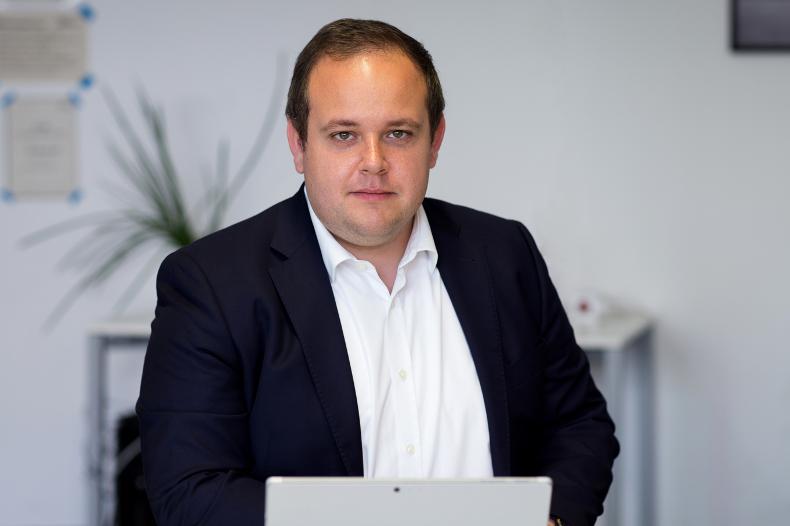
Meine Angebote
Beratung
Coaching
Training
Ich unterstütze Sie mit Beratung, in dem ich individuelle Workshops zu den Themen Führungskultur, Kommunikation
Ich unterstütze Sie mit Coachings, um sich beruflich und persönlich weiterzuentwickeln und in einer neuen Rolle, z. B. als Führungskraft, einzufinden.
Ich unterstütze Sie mit Trainings rund um die Themen Kommunikation, Zusammenarbeit und Führung.
Michael Zocholl
Telefon: 017680147043
Mail: michaelzocholl@besserjetzt-consulting.de
Website: besserjetzt-consulting.de

